Slide 1
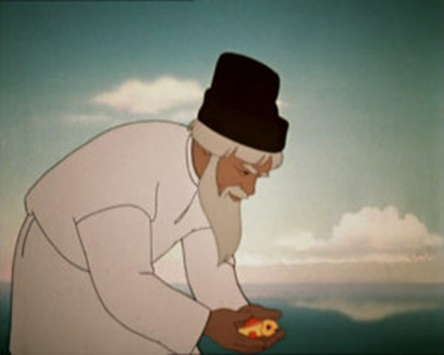
Характеристика главных героев произведения « Сказка о рыбаке и рыбке»
http://aida.ucoz.ru

Slide 2
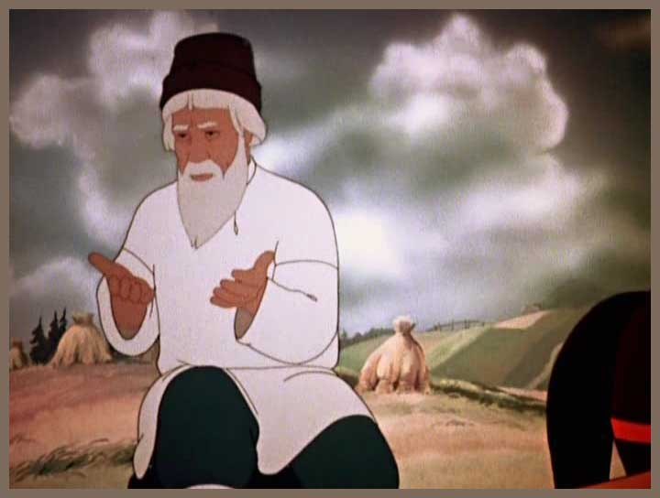
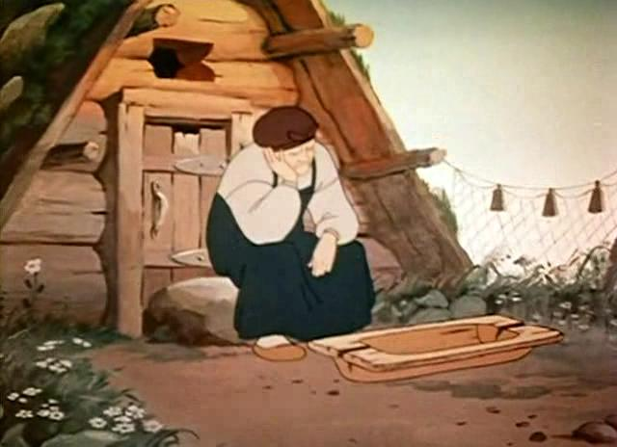
Главные герои
Старик Старуха Рыбка

Slide 3
Соотнесите черты характера с героями сказки
Характер старика | сварливый добрый мягкий злобный властный смиренный жадный алчный податливый грубый неуживчивый | Характер старухи

Slide 4
План характеристики героев
1. Где живёт герой?
2. Чем занимается?
3. Какие поступки совершает?
4. Какой характер у героя?
5. Что вам понравилось или не понравилось в герое?

Slide 5
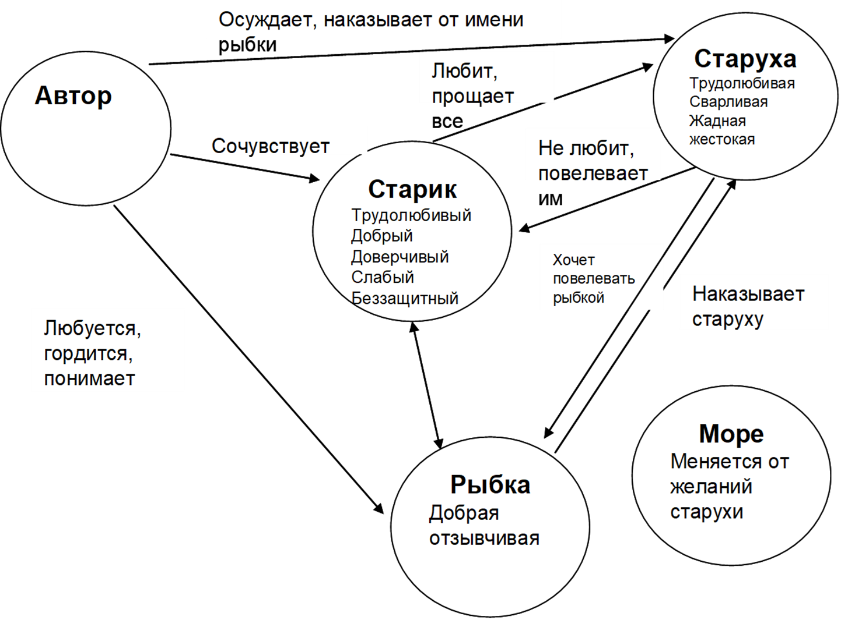

Slide 6
Запись в тетради
Старик – добрый, нерешительный, покорный, нетребовательный мужчина, опытный рыбак.
Старуха – жена старика, жадная, ненасытная, сварливая женщина.
Золотая рыбка – морская царица, благодарная, щедрая

Slide 7
Главная мысль сказки
Жадность никогда и ни к чему хорошему не приводит.

Slide 8
Чему учит сказка?
Сказка учит быть умеренным в своих желаниях, а также учит иметь собственное мнение и не идти на поводу у других людей.

Slide 9
Пословицы
За большим погонишься – малое потеряешь.
Жадность всякому горю начало.

Slide 10
Домашнее задание
Ребята, представьте, что вы оказались в этой сказке и рыбка может исполнить ваши желания.
Нарисуйте в тетрадях золотую рыбку и под ней напишите свое желание, а может быть это будет просьба для родных, друзей из класса.

